Slide 1
ПСИХОЛОГІЧНИЙ ТРЕНІНГ “ПЛЕКАЄМО ОБДАРОВАНУ ДИТИНУ”

Slide 2
СЛОВНИЧОК
Психологічний тре́нінг — форма активного навчання навичкам поведінки. На тренінгу учаснику пропонується виконати ті або інші вправи, орієнтовані на розвиток або демонстрацію психологічних якостей або навичок. Для відпрацювання одержаних навичок застосовуються рольові ігри, комп'ютерні програми й інші методи.

Slide 3
Психологічний тренінг — один з найефективніших методів засвоєння інформації в групі.
Тренінг — не лекція та не семінар, на тренінгу учасники в практичних ситуаціях формують свою думку та відпрацьовують навички.

Slide 4
ПРАВИЛА
Дотримуватися регламенту.
Говорити по темі і від свого імені.
Слухати і чути.
Бути доброзичливими.
Дотримуватися принципу конфіденційності.
Бути активними.
Не критикувати: кожен має право на власну думку.
Говорити по черзі.

Slide 5
Знайомство «Я такий, як хочу»
Учасники по черзі називають своє ім’я. Проговорюють вислів: «Я така(ий), як хочу...», — та завершують речення, називаючи три прикметники.

Slide 6
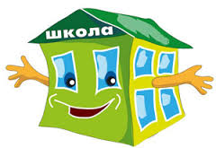
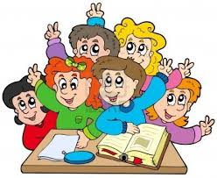
ВПРАВА ПО КОЛУ «Навіщо я прийшов працювати до школи?»

Slide 7
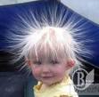
МОЗКОВИЙ ШТУРМ «Якими рисами має бути наділена людина, котра працює з обдарованими дітьми»

Slide 8
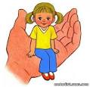
ВАРАВА «Синтез думок» і «Дерево рішень»
Запишіть три фактори, які:
Допомагають у процесі творчості;
Перешкоджають у процесі творчості.

Slide 9
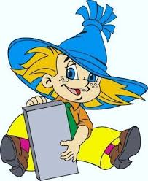
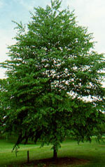
Далі кожен учасник з групи на стікерах записує методи вирішення гальмівних факторів і прикріплює їх на «Дереві рішень»

Slide 10
ВПРАВА «Перспектива»
Для групи 1 (жовтий) — важливе становлення молодої людини як професіонала, улюблена творча справа.
Для групи 2 (червоний) — можливість працювати за фахом, отримання диплома і базових знань.
Для групи 3 (синій) — улаштування особистого життя.
Для групи 4 (зелений) — кар’єрне зростання.

Slide 11
ЗМІНИ:
група І — вам запропонували зовсім іншу роботу, де краща заробітна плату;
група 2 — за вашим фахом робочих місць немає;
група 3 — невдале одруження;
група 4 — ви закохались.

Slide 12
ВПРАВА «Sms-ка»
Якби ви поїхали далеко, і вам сказали, що можете послати sms-ку – побажання вашим учням, що ви написали б?

Slide 13
Дякую за співпрацю !!!

